Slide 1
Dinozavrik
Валеева Рената, 10 класс, Казань

Slide 2
У вас когда нибудь отключался интернет?
Игра сделана по подобию игры из браузера Google Chrome, которая открывается при отключении интернета.

Slide 3
Кому будет интересна эта игра?
Для детей эту игру можно использовать в качестве тренажёра своей реакции и моторики. Для взрослых эта игра может выступать в качестве антистресса после тяжелого дня.

Slide 4
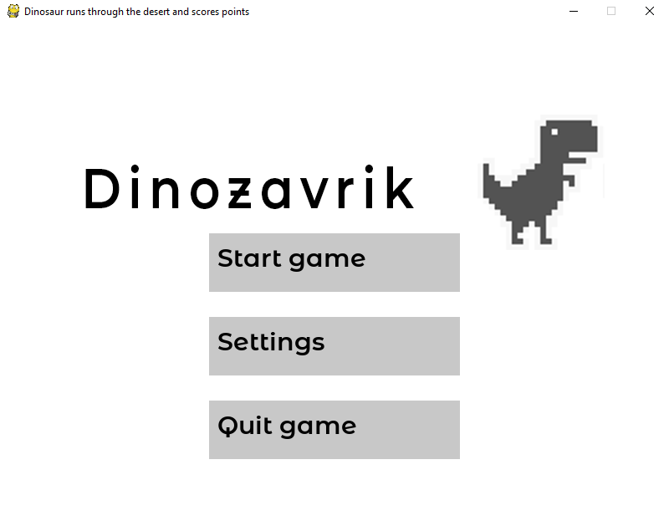
Скриншоты

Slide 5
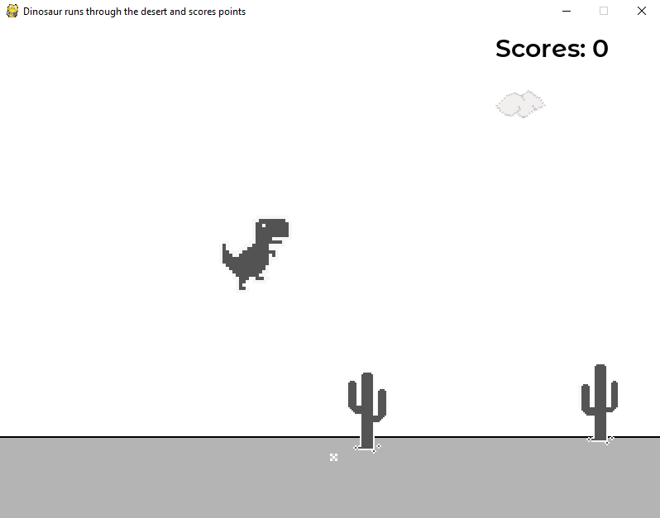
Скриншоты

Slide 6
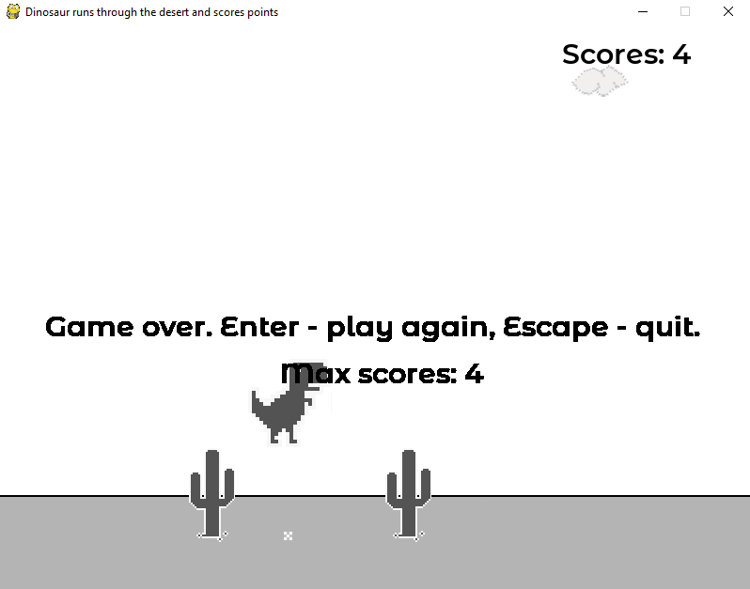
Скриншоты

Slide 7
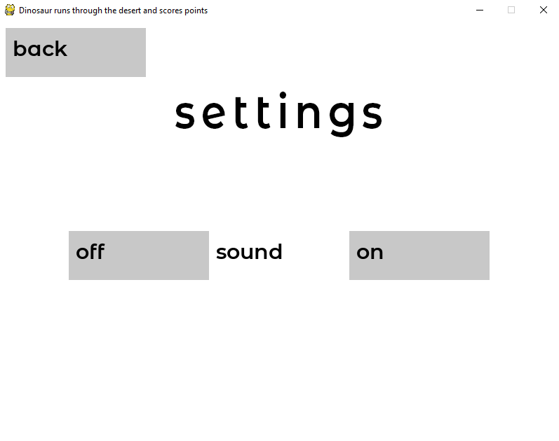
Скриншоты

